Slide 1
FRESCURA
¿Tu huevo está fresco?
La prueba del vaso, en 10 segundos.
Desliza →
● Huevera @huevera.cl

Slide 2
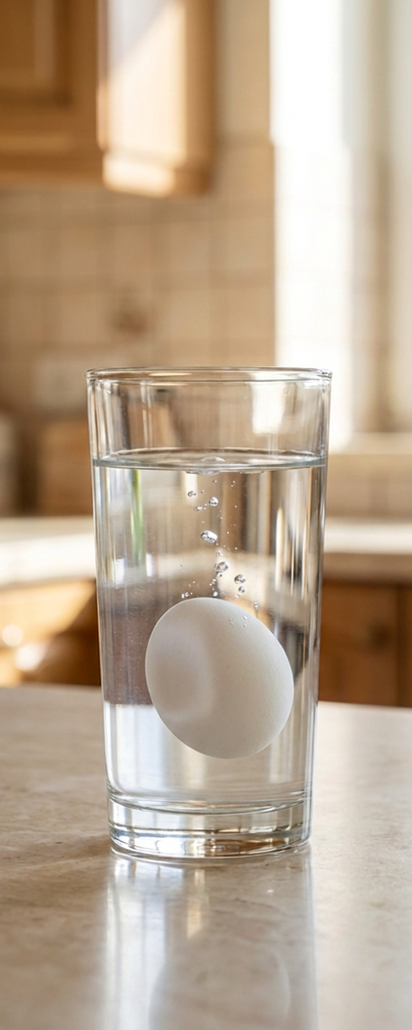
EL TRUCO
Llena un vaso y echa el huevo.

Slide 3
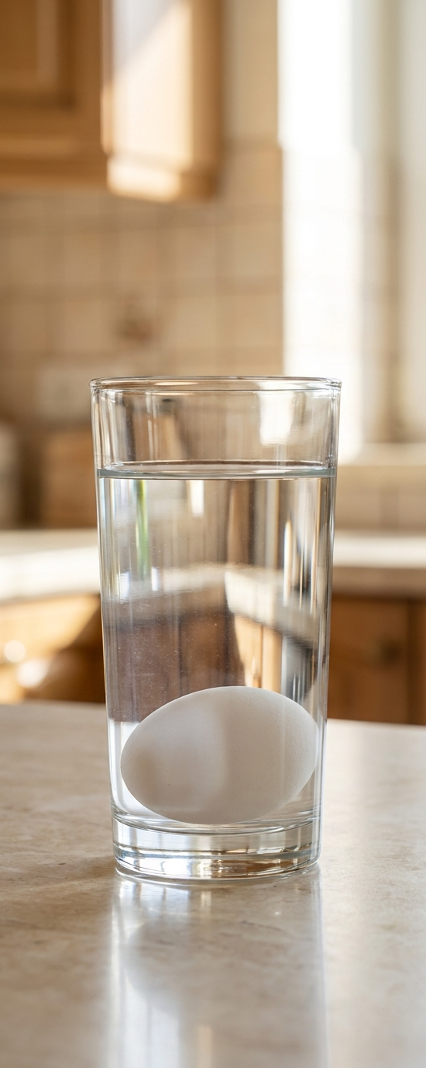
FRESQUÍSIMO ✅
Se hunde y queda acostado.

Slide 4
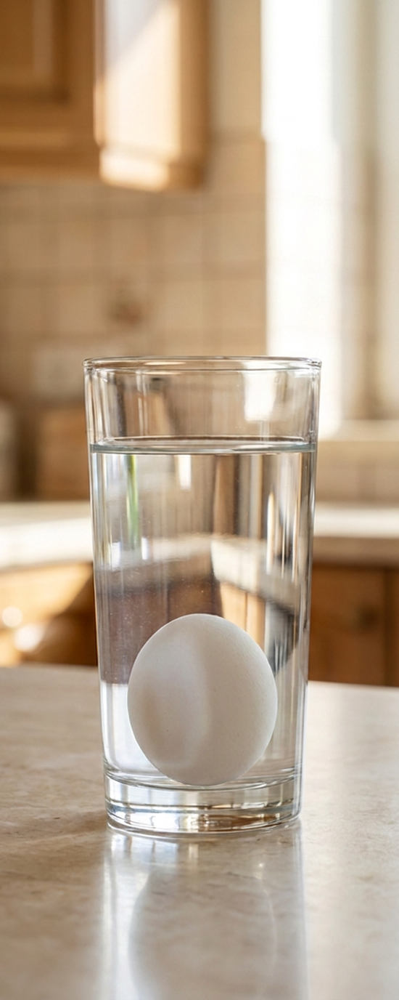
CÓMELO PRONTO ⏳
Se para de punta.

Slide 5
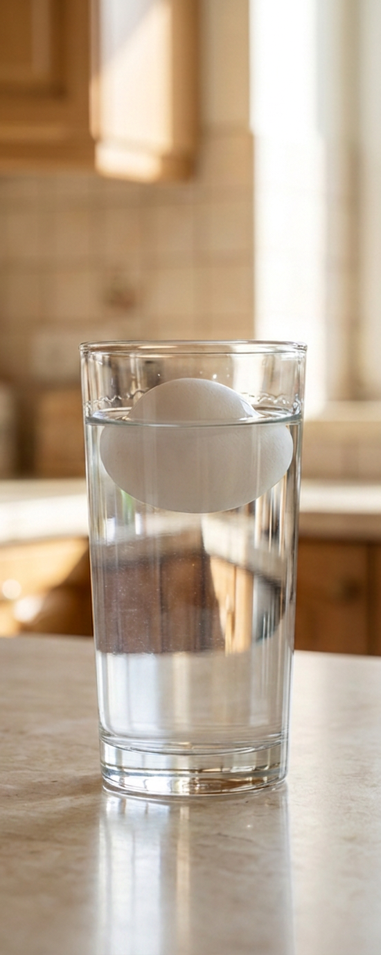
NO ARRIESGUES ❌
Flota.

Slide 6
Pide huevos recién puestos 🥚
Guarda esta guía · huevera.cl
● Huevera @huevera.cl

